Slide 1
게임서버 프로그래밍 Term Project
2017180012
게임공학과
박주용

Slide 2
게임 접속(로그인) 로직
더미 클라이언트인지 아닌지 구분(is_dummy) -> 더미 클라이언트면 곧바로 login success
사람이면 클라이언트에서 보낸 name 패킷과 DB에 저장된 username 비교.
2-1. 같다-> 로그인 중인 플레이어와 username 비교.
같다-> 로그인 실패(아이디 중복)
다르다-> 로그인 성공
2-2. 다르다-> 새로운 플레이어 정보 DB에 insert -> 로그인 성공
로그인 성공한 닉네임들은 login_players 벡터 컨테이너에 push.
(더미 클라이언트 제외)

Slide 3


몬스터
Peace (70%): 1초에 한 칸 씩 배회.
Agro (30%): 1초에 한 칸 씩 배회, 플레이어가 AGRO_RANGE(11x11)안에
들었을 경우 플레이어를 따라가서 1초마다 공격.
두 몬스터 모두 플레이어와 겹쳤을 경우 “Hello”
Agro 몬스터는 플레이어를 발견할 경우 “Come On!”

Slide 4
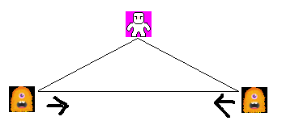
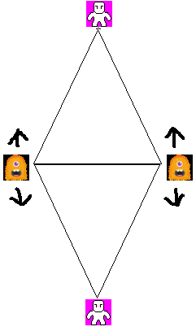
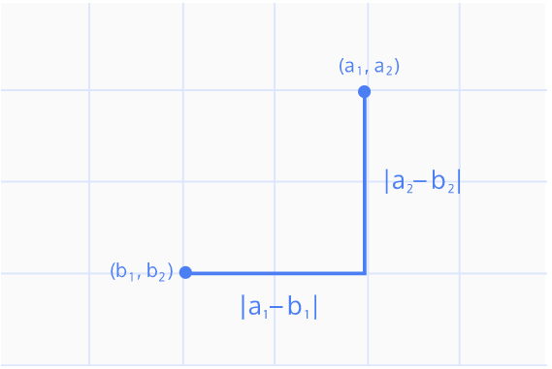
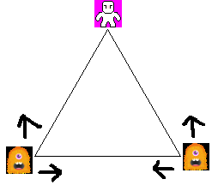
몬스터->플레이어 따라가기 알고리즘
<사진 출처> 두 점 사이의 거리 공식(Distance Formula) 쉽게 이해하기 - 아무튼 워라밸 (hleecaster.com)

Slide 5
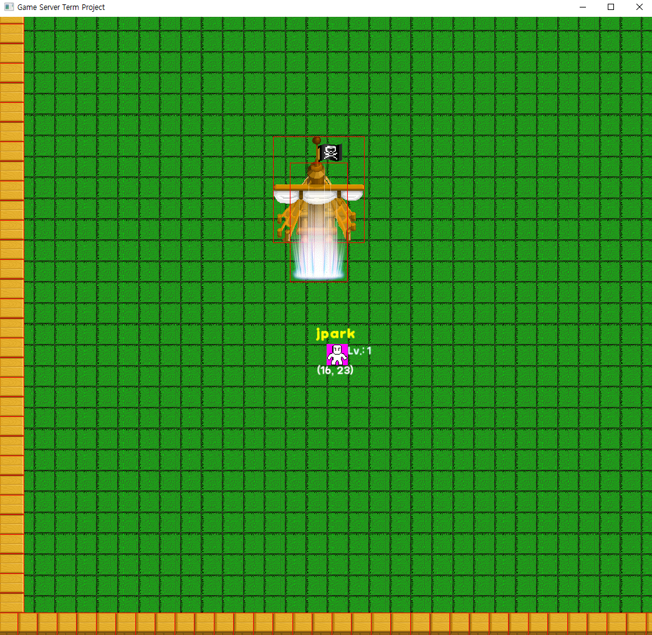
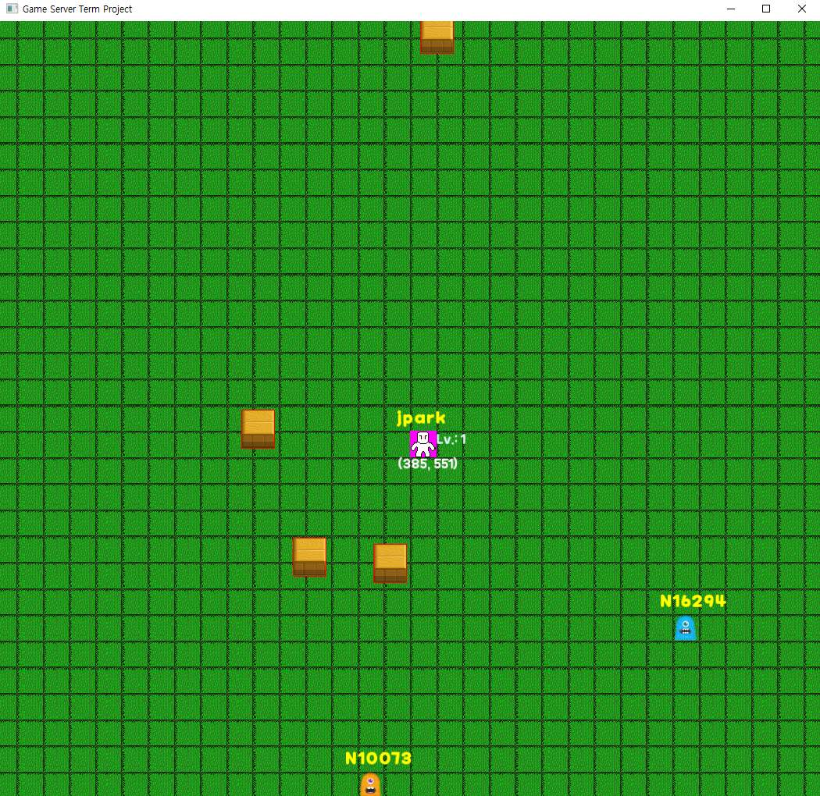


게임 흐름

Slide 6
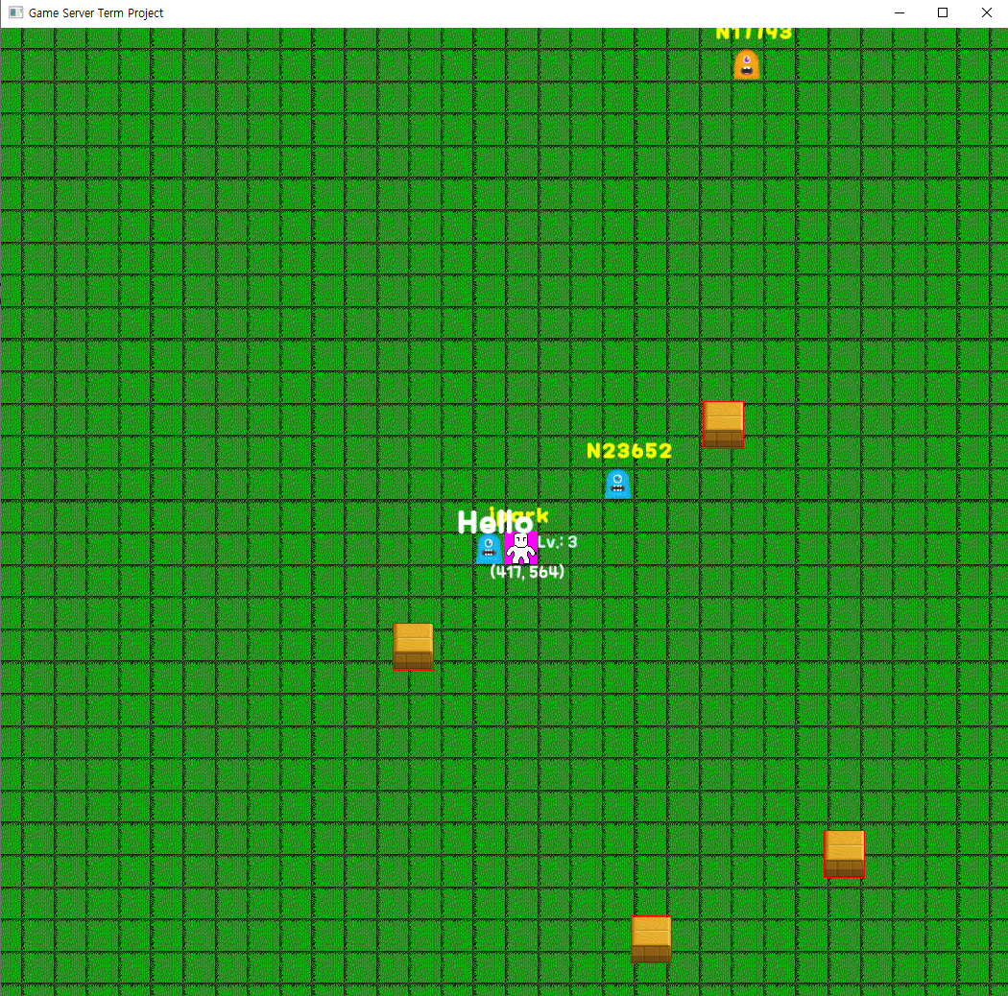
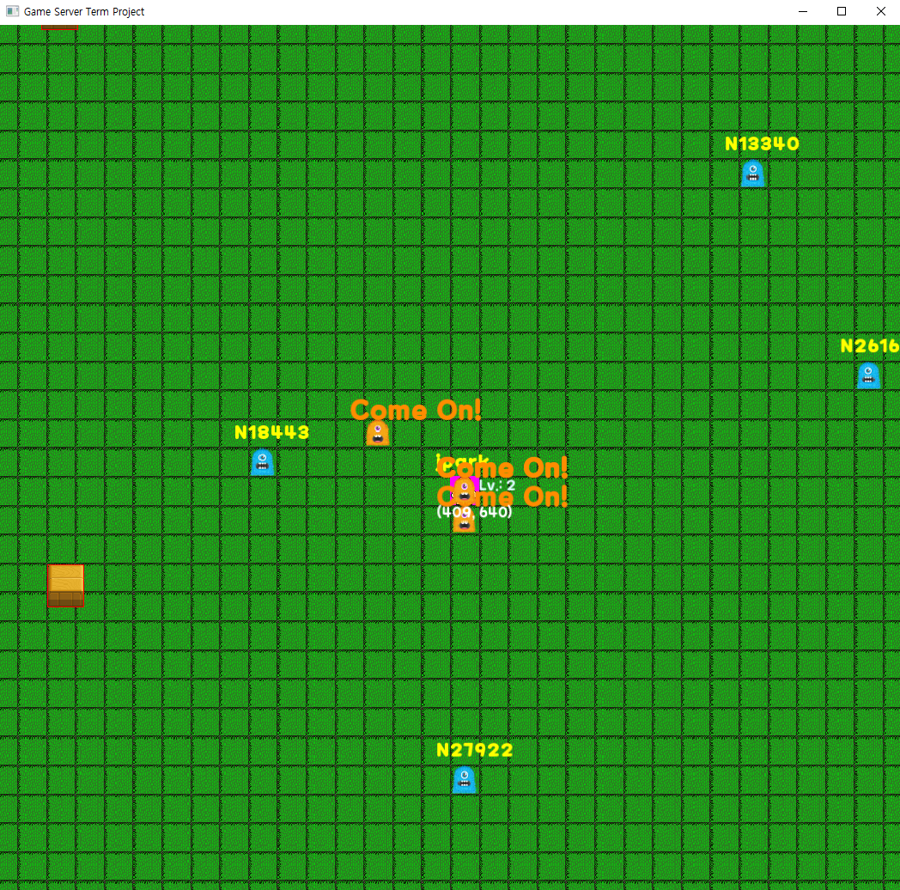

게임 흐름

Slide 7
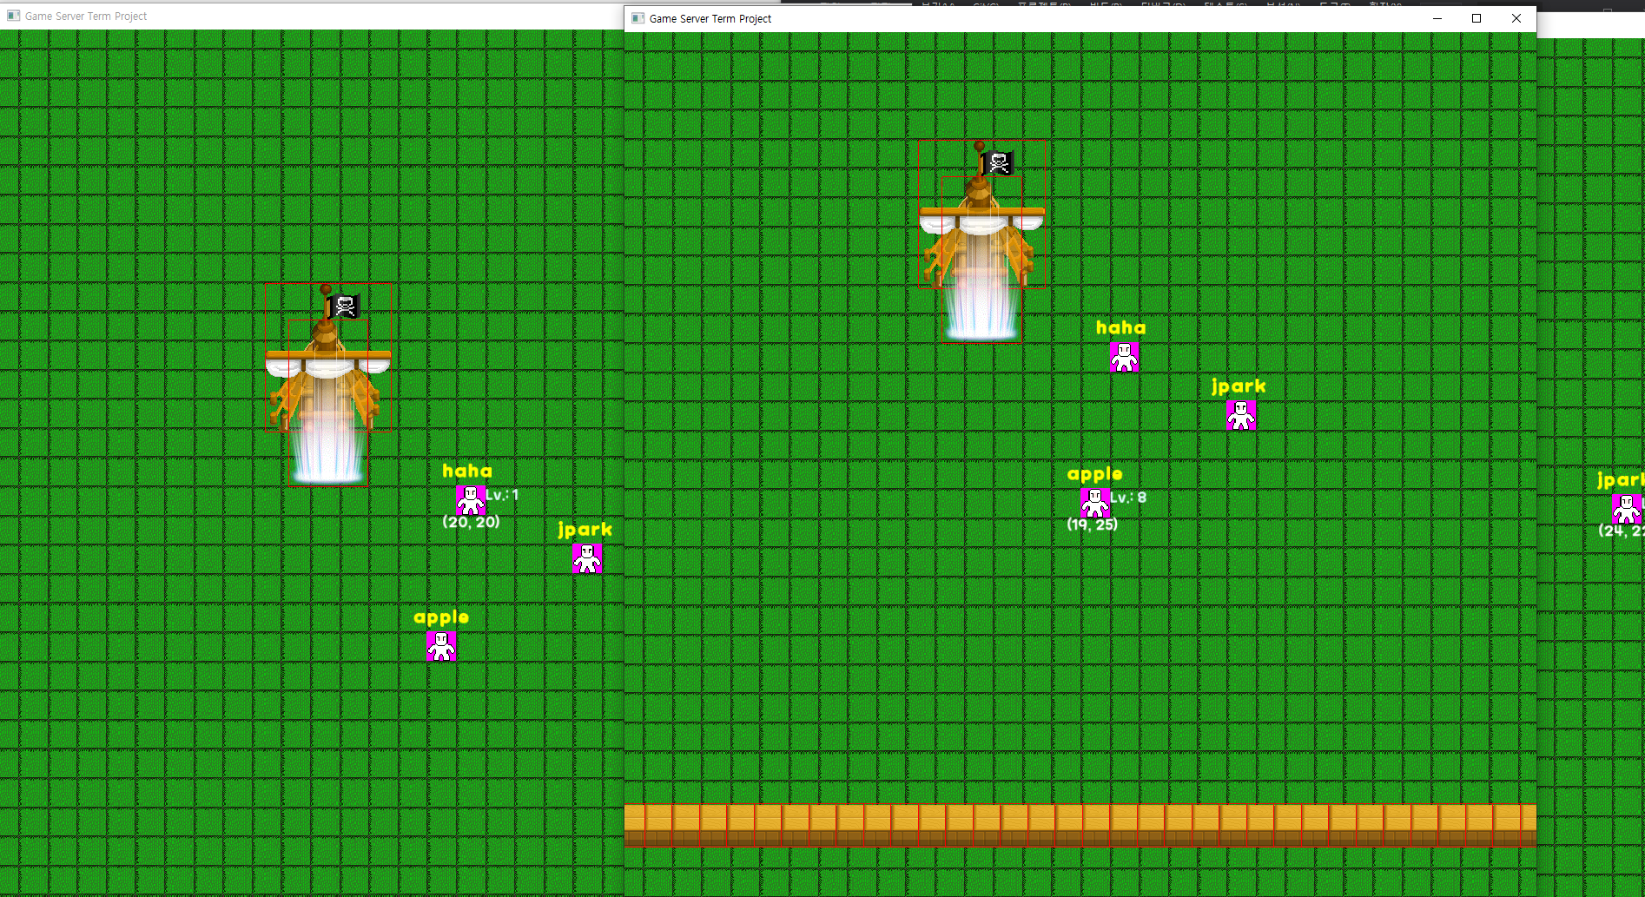
다중 접속 스크린샷

Slide 8
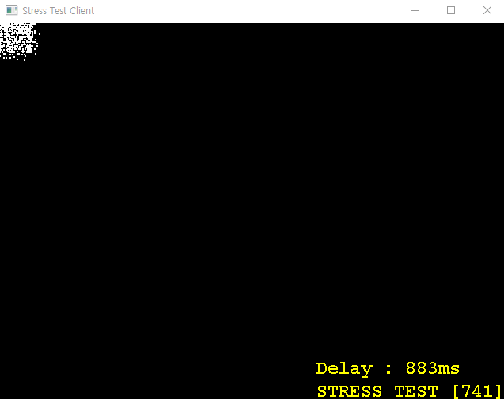
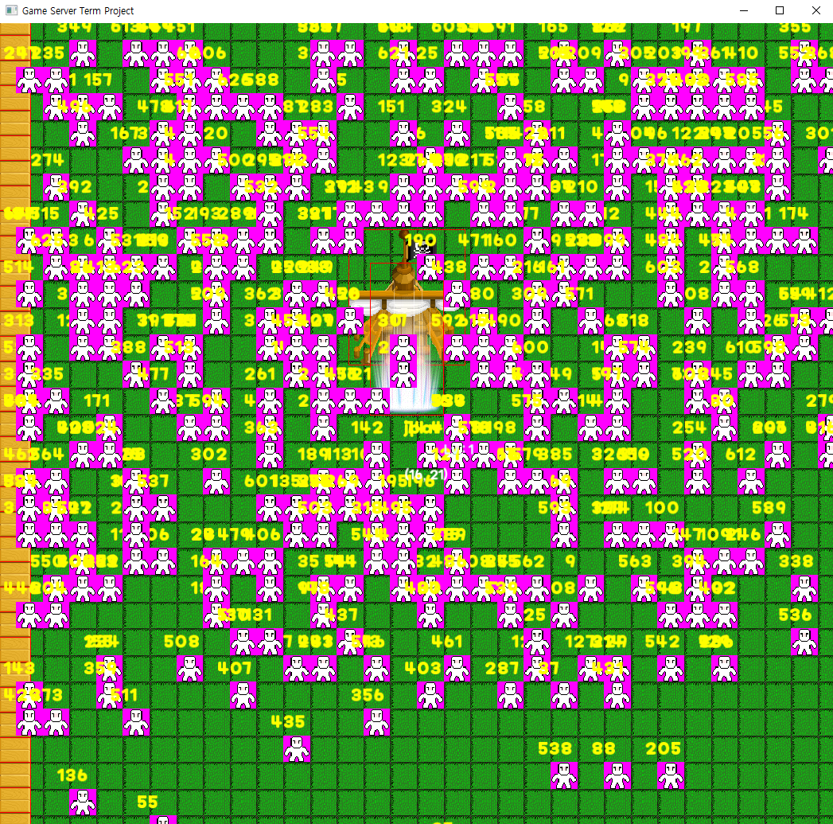
핫 스팟 Stress Test
30x30

Slide 9
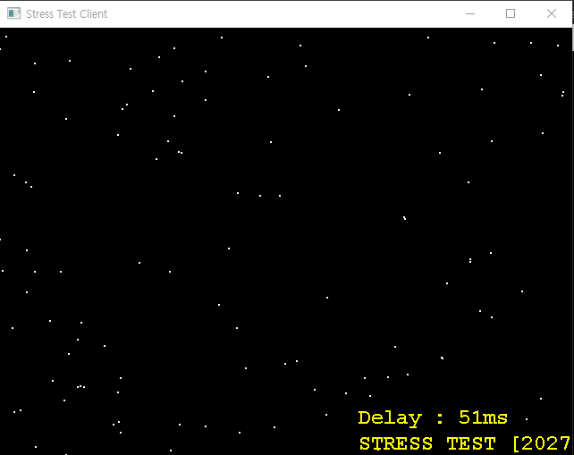
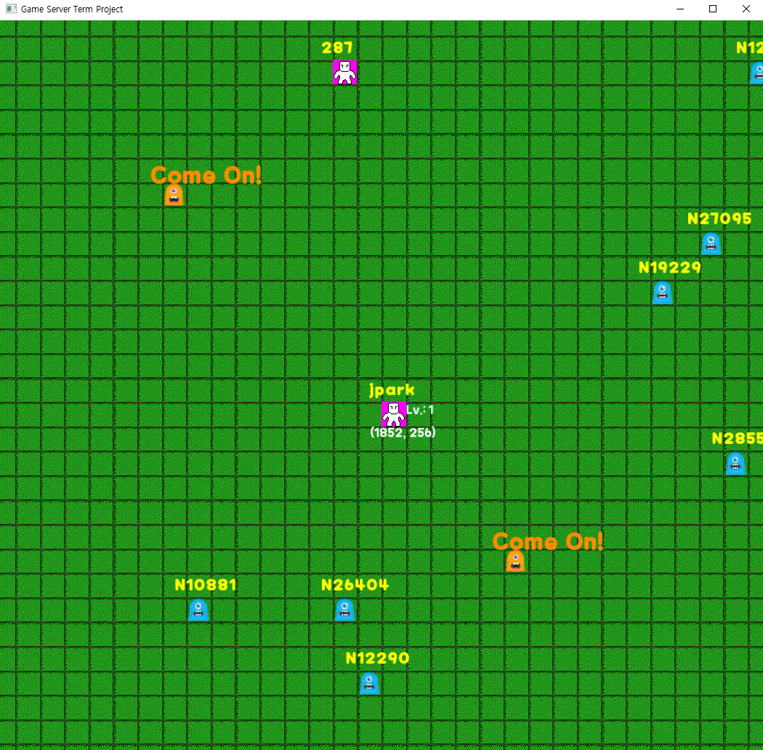
최대 동접
2000x2000
시야 범위: 15x15
Agro 범위: 11x11
타일 및 캐릭터 크기
(32x32)

Slide 10


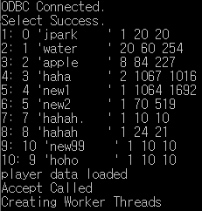
DB 연동
몬스터 잡을 때 & 몬스터에게 공격당할 때: 실시간 level Update
로그인 시 DB에 없는 아이디 입력 시: 새로운 플레이어 정보 Insert
게임 종료 시: 플레이어의 종료 직전 좌표 값, level 저장
게임 접속 시: 저장된 플레이어 정보 불러오기
(id, username, level, x, y)

